Slide 1
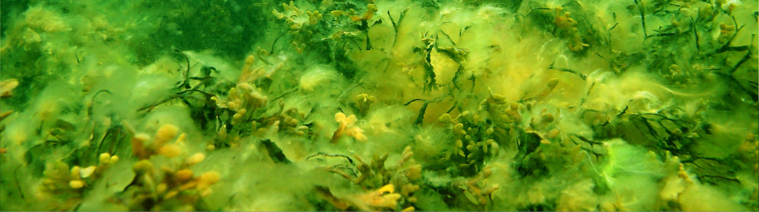
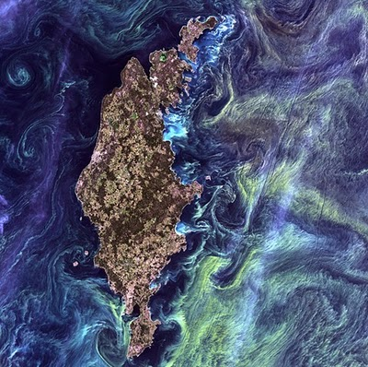







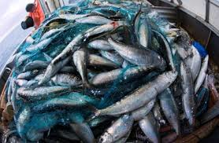
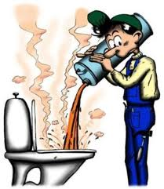





Kommer vi att vilja bada i Östersjön?
Part-financed by the European Union
(European Regional Development Fund)
ALGOLAND
Catherine Legrand
Centre of Ecology and Evolution in Microbial model Systems, Linnaeus University, 39182 Kalmar, Sweden
Email: catherine.legrand@lnu.se

Slide 2
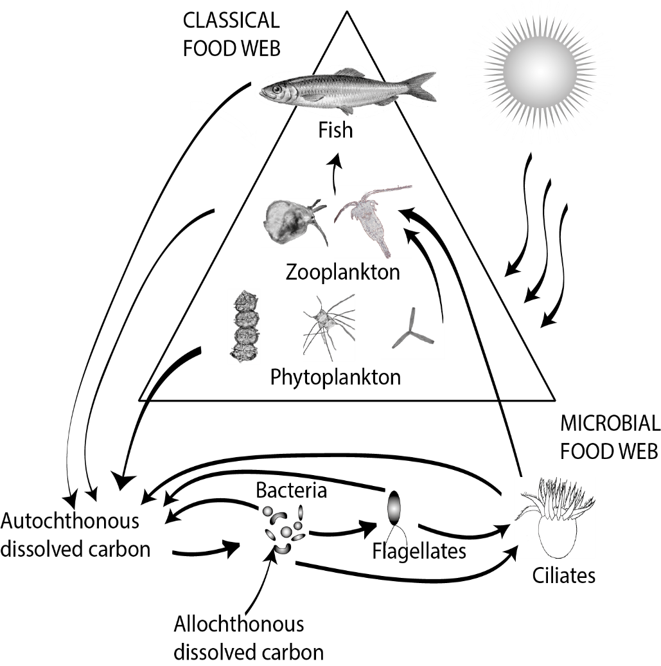
Av: Kristina Viklund
Umeå Marina Forskningscentrum

Slide 3
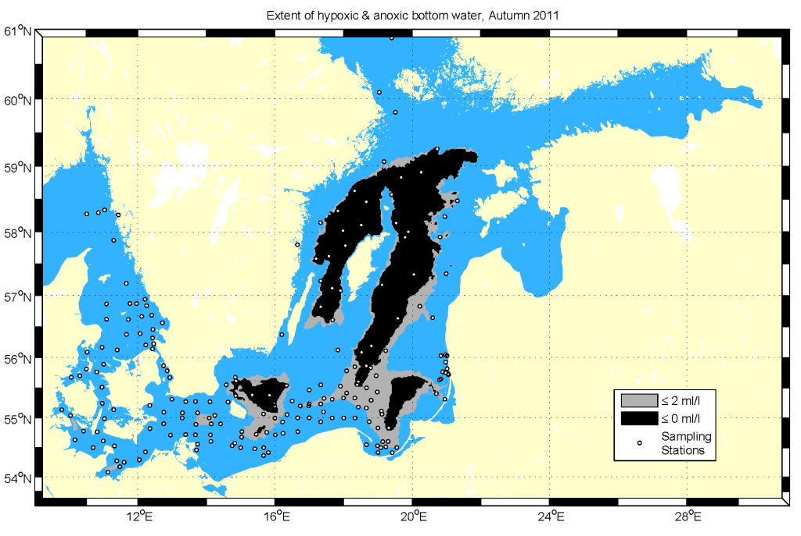
Övergödning
Belastning på Östersjön
Kväve, Fosfor
Mänskliga aktiviteter
Algblomning
Syrebrist
NASA
SMHI

Slide 4
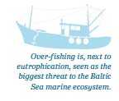
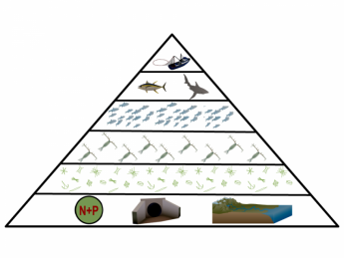
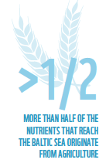
Överfiske
D. Elliott
Övergödning
Av: Kristina Viklund
Umeå Marina Forskningscentrum

Slide 5
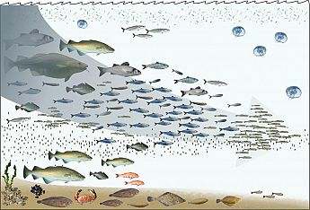
H. Hillewaert
Av: Kristina Viklund
Umeå Marina Forskningscentrum

Slide 6
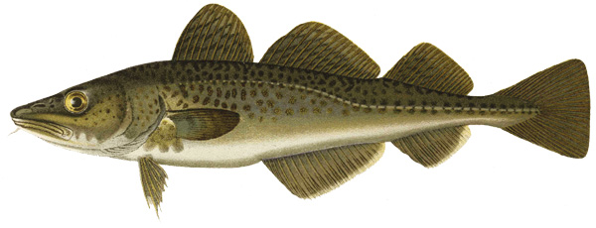
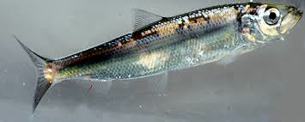
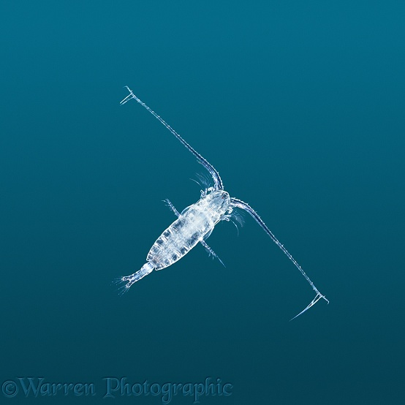
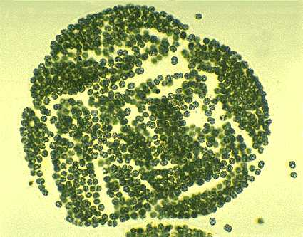
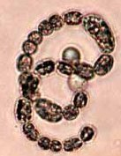
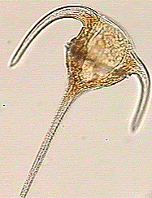
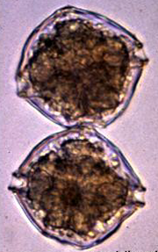
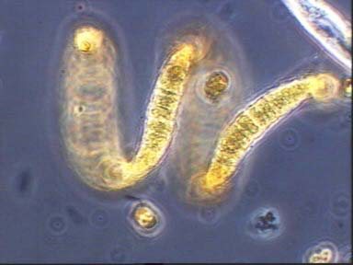
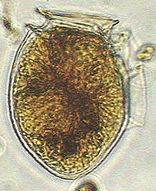
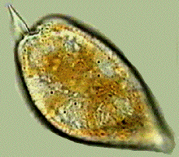
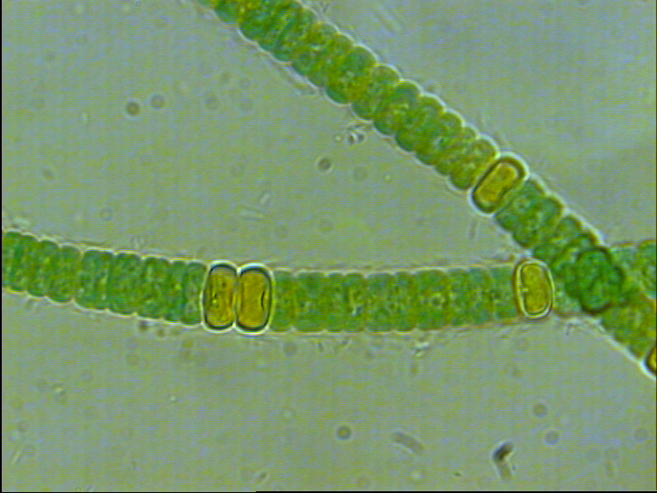
Överfiske

Slide 7
Överfiske

Slide 8
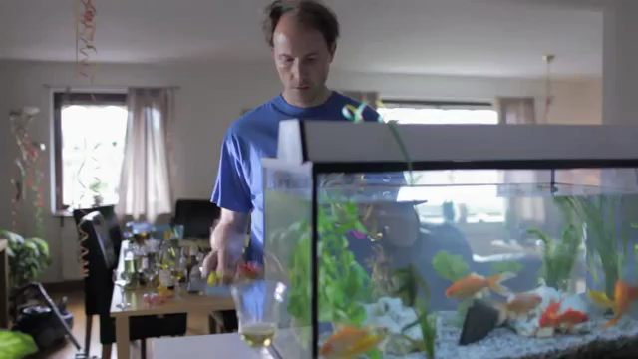
Miljögifter
PCBs, POP, PAH, Dioxin
Nya kemikalier,substans, ämnen?

Slide 9
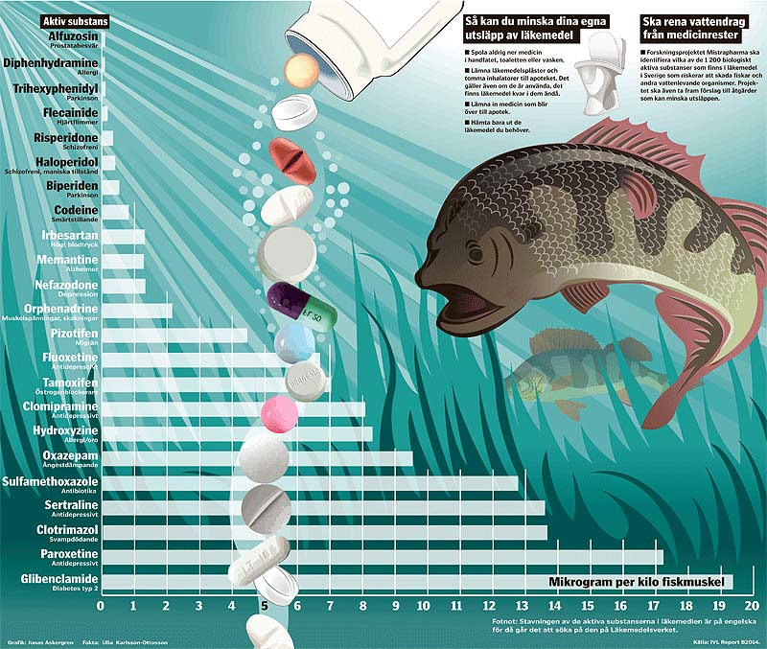
Läkemedel
gör abborre tuff och asocial…de äter mer och oftare
IVL report 2012
Brodin et al. 2013

Slide 10
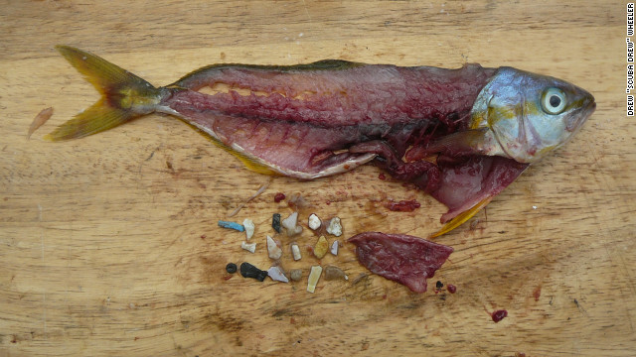
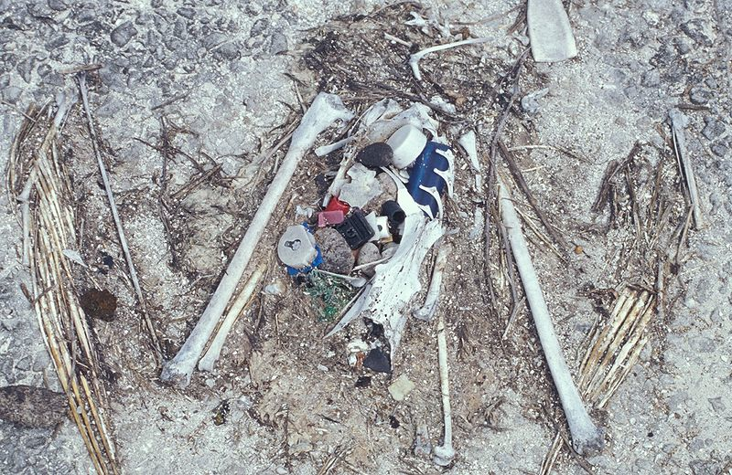
Plast

Slide 11
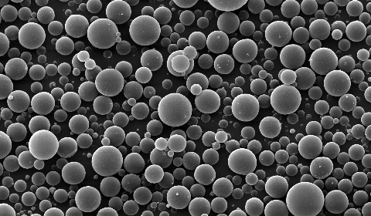
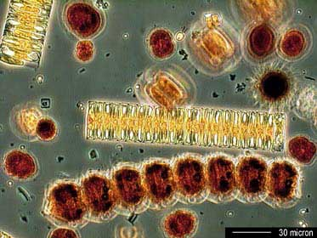
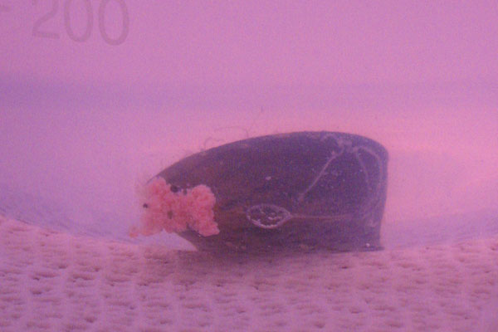
Plast

Slide 12
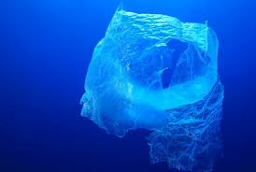
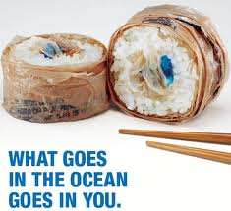
Plastic

Slide 13
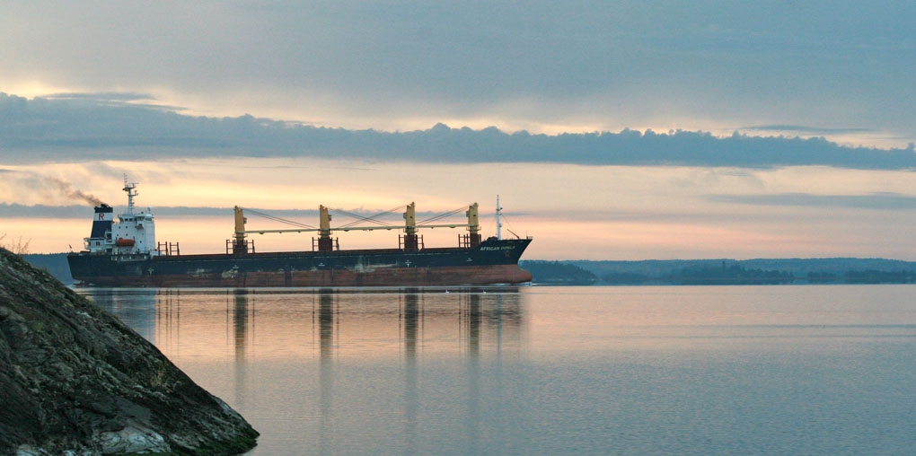
Sjöfarten försurar haven. Från och med 2015 ska svavelhalten i fartygsbränslet ha minskat från en procent till en promille. Det är dock fortfarande hundra gånger mer svavel än vad som är tillåtet i bensin.
Foto: Kerstin Jonsson/Azote

Slide 14
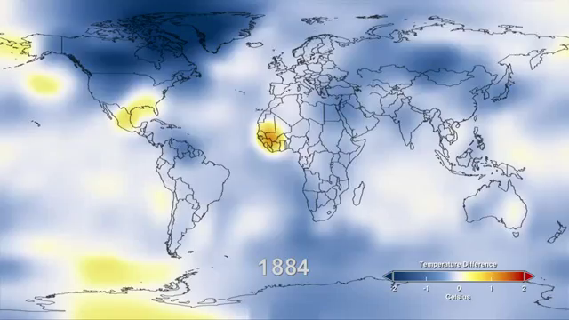

Klimatförändring

Slide 15
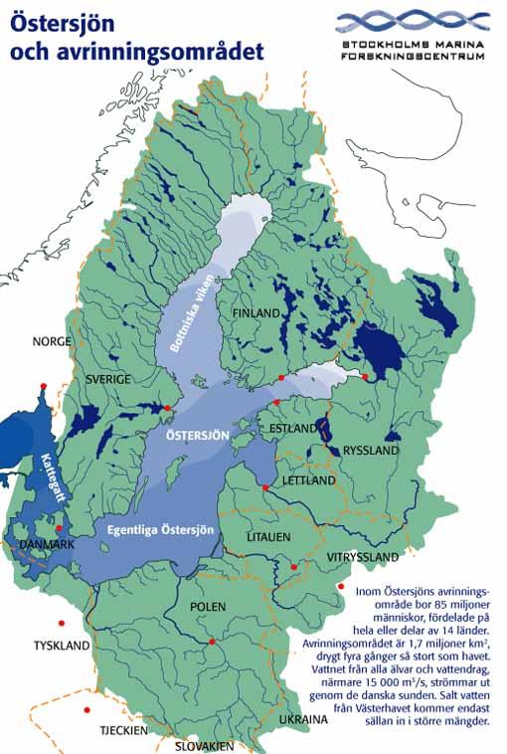
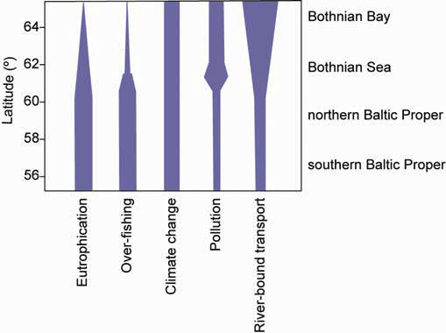
Miljöhot- Regionala skillnader

Slide 16
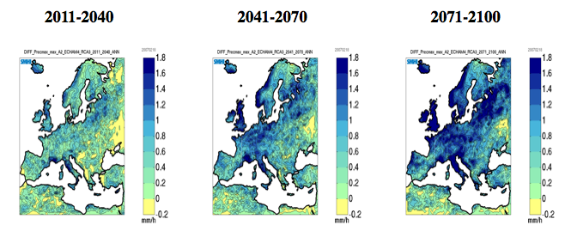
Klimatförändring
Nederbörd
(www.smhi.se)
Notes:
In some areas droughts, due to heavy clouds realising their burden earlier. Some areas get more rain, snow and other precipitations. This is the scenario predicted from the smhi for Europe. More precipitation, in combination with higher temperatures causing earlier icemelting etc. More freshwater reaching the oceans and causing a freshening of the seas.

Slide 17
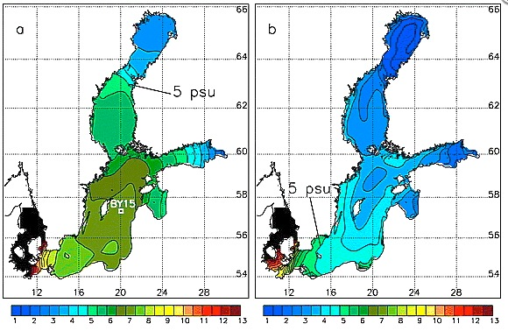
Klimatförändring
Salthalt
1999
2071-2100
Meier et al. 2006
Notes:
In some areas droughts, due to heavy clouds realising their burden earlier. Some areas get more rain, snow and other precipitations. This is the scenario predicted from the smhi for Europe. More precipitation, in combination with higher temperatures causing earlier icemelting etc. More freshwater reaching the oceans and causing a freshening of the seas.

Slide 18
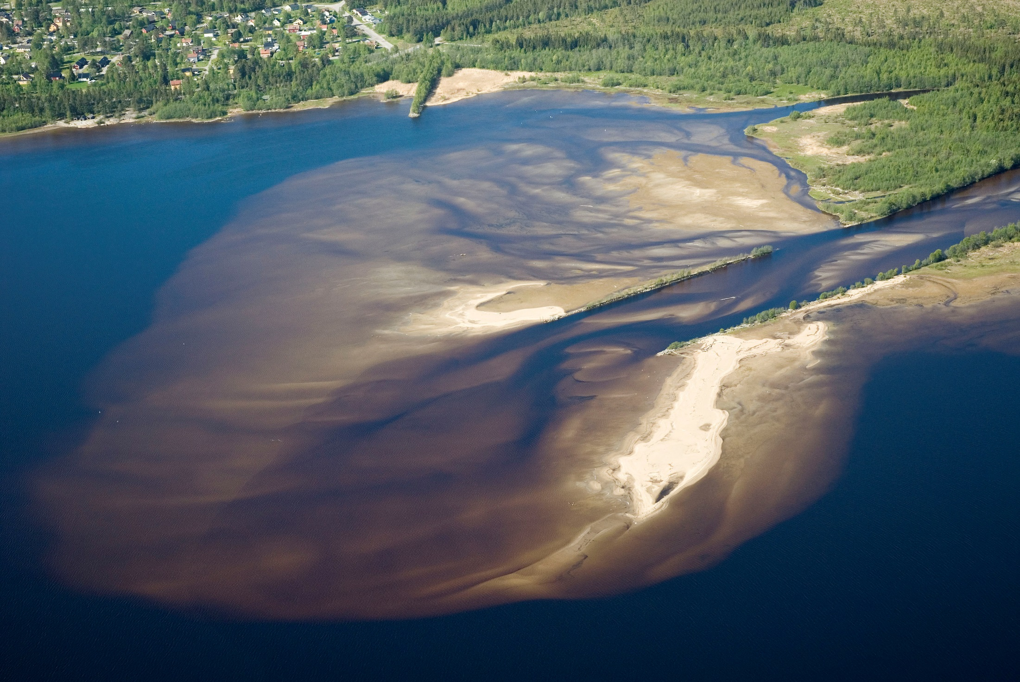
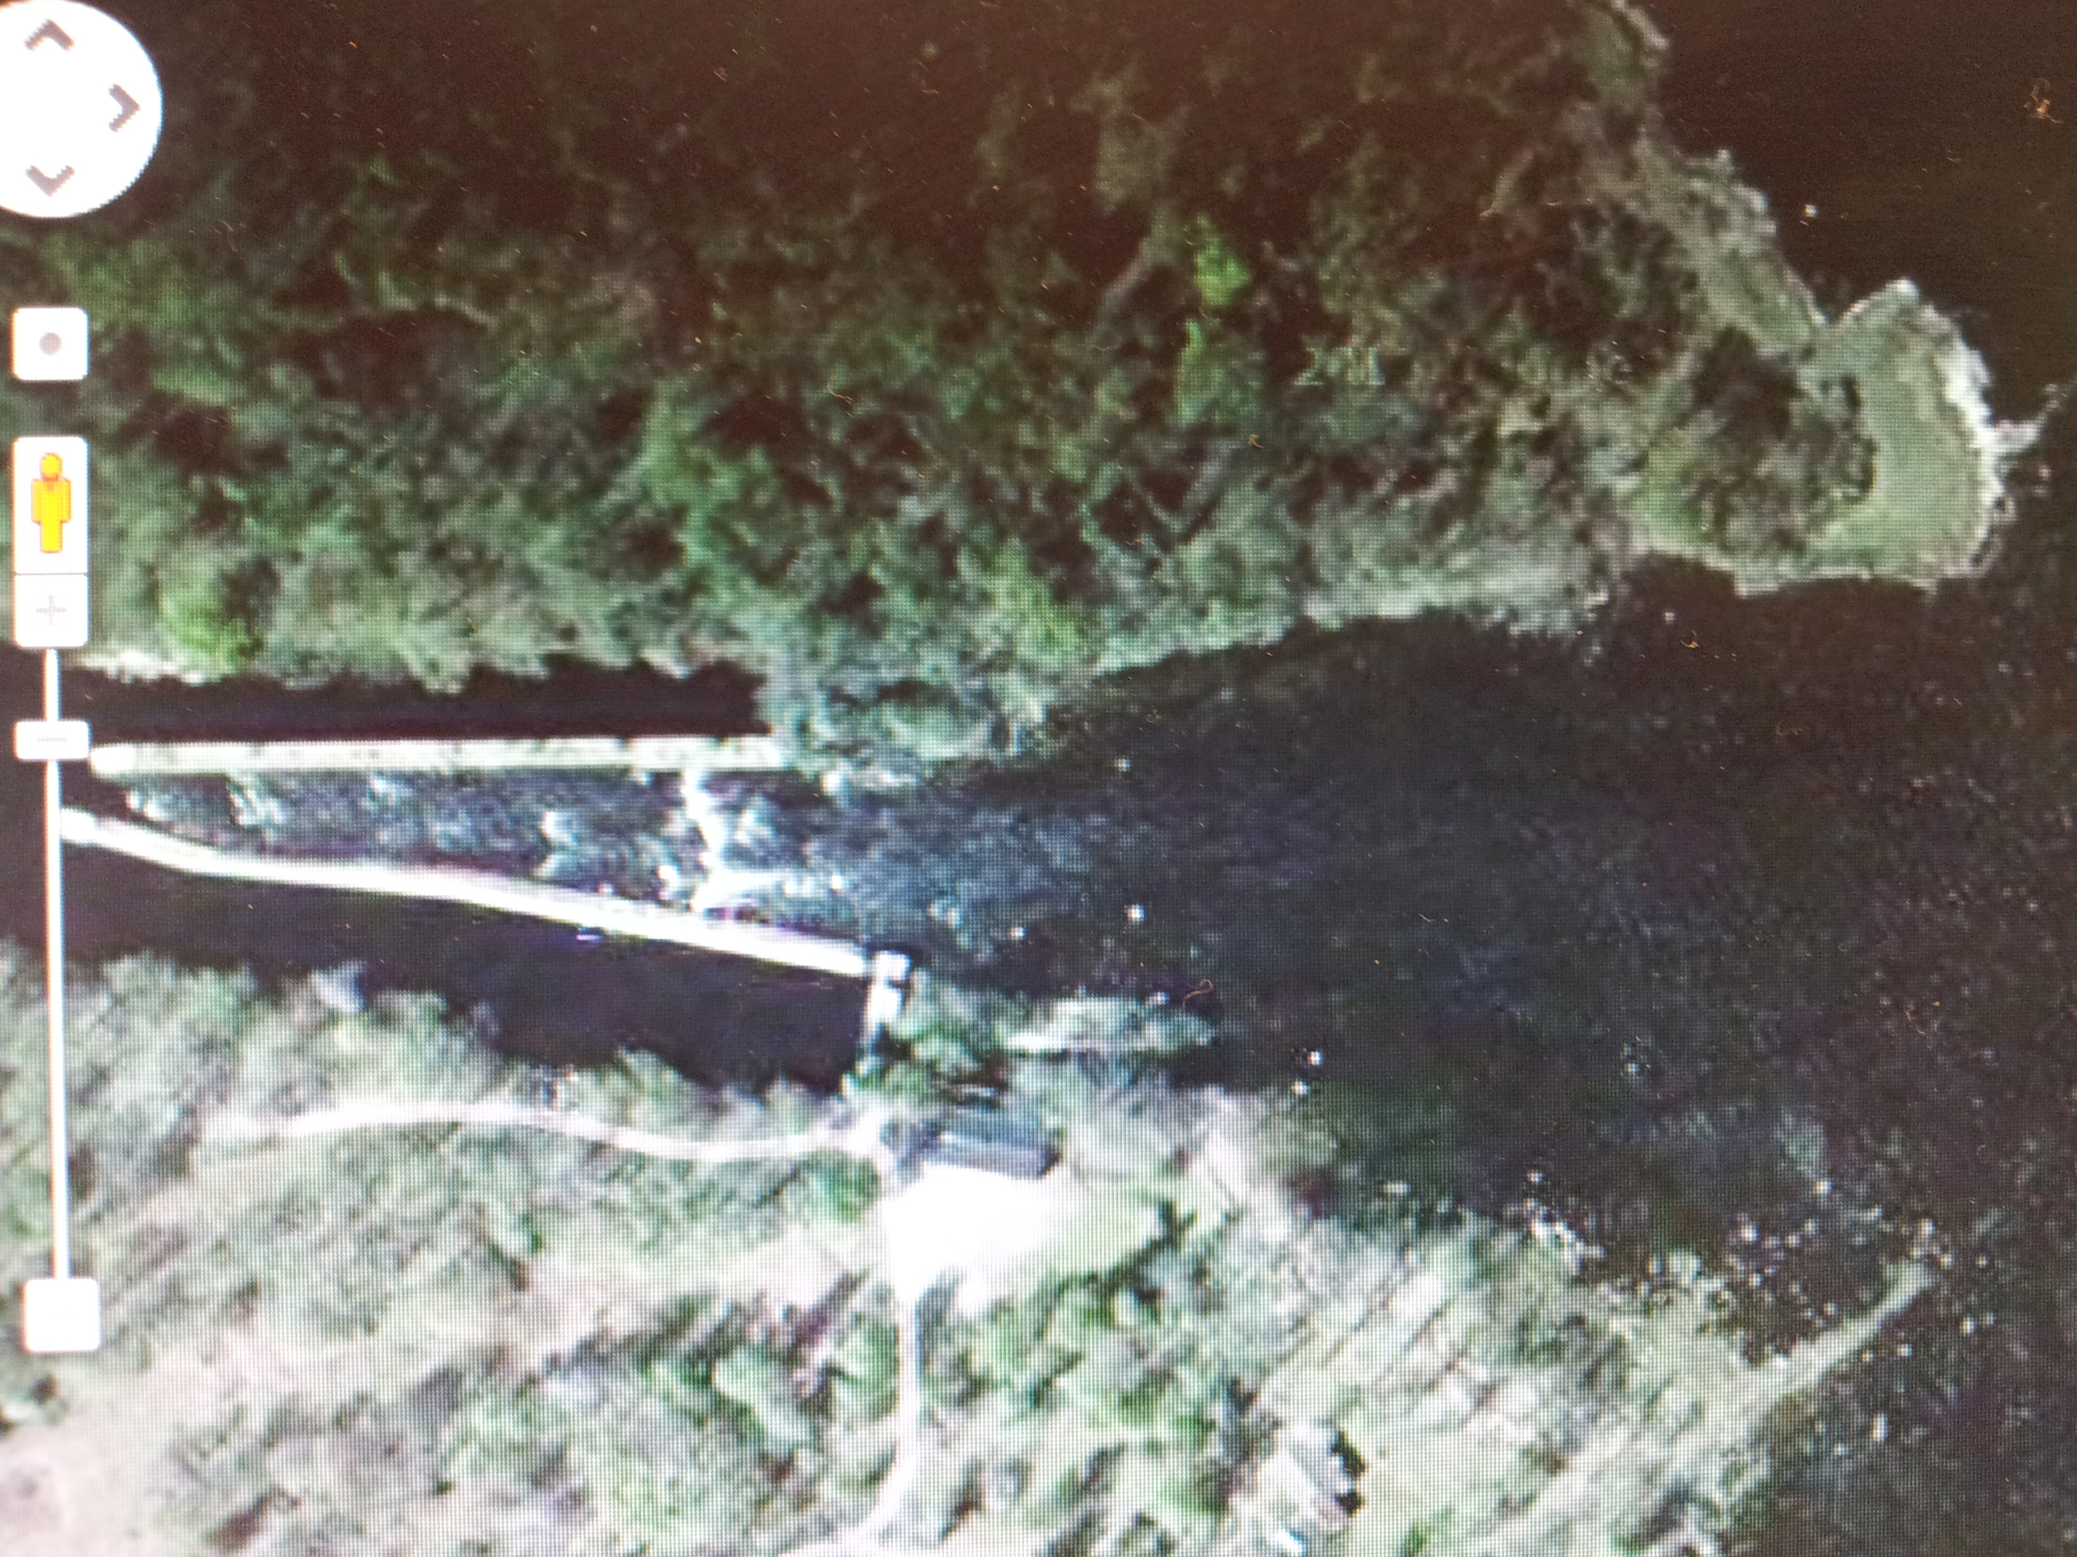
Utmaningar
Hur kommer växtplankton och bakterieproduktion och fördelning av miljögifter i havet förändras p.g.a klimatförändringar?
Vilka ekologiska konsekvenser får det i de olika bassängerna?
Åtgärder?
Lögde älv, Bottenhavet
Emån, Södra Östersjön

Slide 19
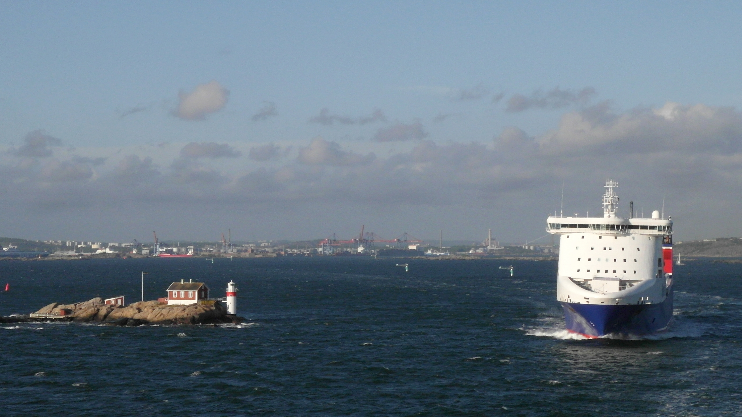
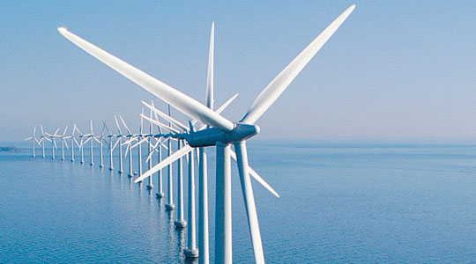
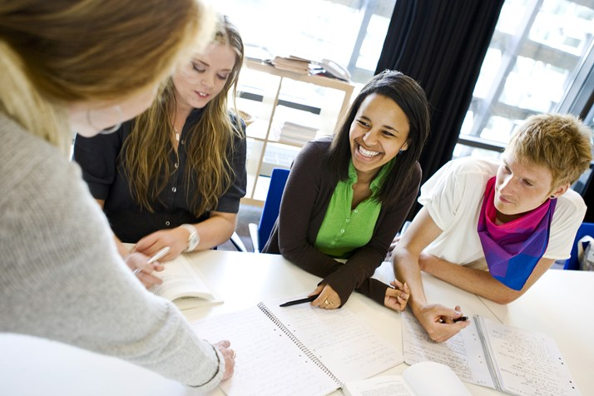
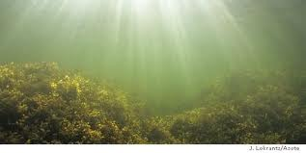
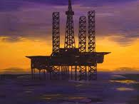
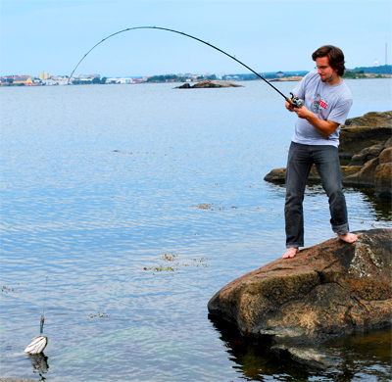
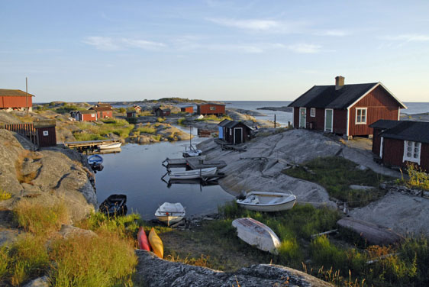
...ett hav av möjligheter?

Slide 20
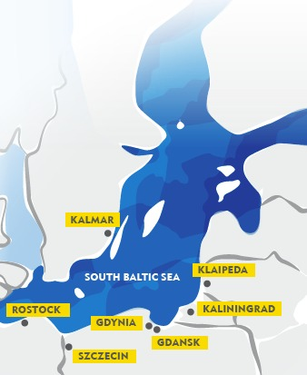

-Lärosätet-Utbildning-Training-Arbetsmarknad-Företag
Part-financed by the European Union
(European Regional Development Fund)
Blue Growth

Slide 21

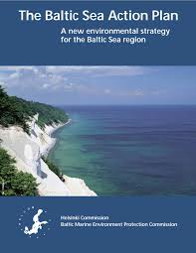
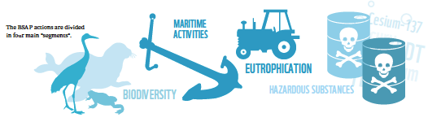
2007
2013

Slide 22
HELCOM MINISTERIAL MEETING
http://helcom.fi
On October 3 2013, the Ministers of the Environment of all the nine Baltic coastal states and the EU Commissioner will again gather to discuss the status and the future of the Baltic Sea:
• How is the Baltic Sea ecosystem doing? • Are we on the right track to reach good environmental status? • What do we need to do next for a healthy Sea? • How to best join efforts and pool resources for the Baltic common vision?

Slide 23

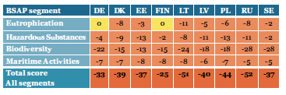
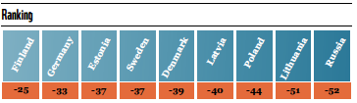
Source: 2013 WWF Baltic Ecoregion Programme- BSAP

Slide 24



2013-Övergödning
Maximum Allowable Inputs (MAI)

Slide 25
2013-Övergödning
Country Allocated reduction Targets (CART)
Kväve och Fosfor belastning (1997-2003)
Krav på N och P reducering i framtiden

Slide 26


Kväve belastning (1997-2003)
Krav på N reducering i framtiden

Slide 27






Lantbruk i Östersjön

Slide 28



Mönsteråsviken
1950-1960s: övergödning
1970s: ARV
1996: ARV +
2006: minska läckage jordbruk
Åtgärder- Övergödning
1993 och 2011:
Diversitet och biomass av bottenlevande organismer?

Slide 29
Abundance
Biomass
2011
1993
Esplund-Lindqvist 1996
Johansson 2012

Slide 30



Åtgärder- Fisk
En anlagd, rätt konstruerad våtmark förbättrar rekryteringen av gäddas yngel från tusental till hundratusental
Larsson, Engstedt, Koch-Schmidt, Tibblin, Nilsson

Slide 31





Microalgae are a diverse group of organisms

Slide 32
Mikroalger
CO₂
Näring
Har ett effektivt koldioxid och näringsupptag
Kan användas för vattenrening (N, P) och rökgasrening (CO₂)
Fungerar som ett biologisk filter

Slide 33


Ren luft
CO₂
O₂
Närsalter
H₂O
Proteiner, Socker, Fettsyror, Vitaminer, Mineraler
“Grön mat”
Notes:
Small oil units

Slide 34


Rökgas / Industri
Reningsverk
ALGOLAND

Slide 35


Flue gas
Sea water
CO₂
Heat
Algae
Biomass
Cooling
ALGOLAND
N & P
Sewage water

Slide 36


Åtgärder- Fisk och Övergödning
Vision för en hållbar fiskodling med ett slutet kretslopp för näringsämnena kväve (N) och fosfor (P), där mikroalger odlas på avfall från fiskodlingen. Mikroalgerna ges som föda till hjuldjur och ynglen matas med hjuldjuren under sin första tid.

Slide 37

Östersjön blir friskare!

